Slide 1
СОЮЗ
НАСЛЕДНИКОВ ТАТАРСТАНА
МБОУ «Среднекамышлинская СОШ»
Педагог-организатор: Ессена Елена Владимировна

Slide 2

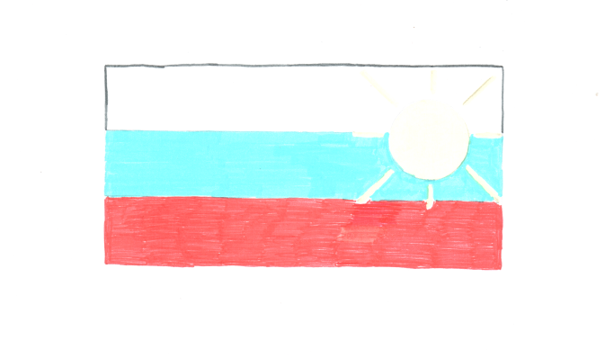
Дружина – «ИСКАТЕЛЬ»
Девиз: «Бороться, искать, найти и не сдаваться!»
Наша эмблема: Наш Флаг:

Slide 3
Дружина – «ИСКАТЕЛЬ»
СЛЕДОПЫТЫ:
2 класс – отряд «Звездочки»;
3 класс – отряд «Улыбка»;
4 класс – отряд «Лучики».
НАСЛЕДНИКИ:
5 класс – отряд «Солнышко»;
6 класс – отряд «Юнга»;
7 класс – отряд «Маяк»;
8 класс – отряд «Лидеры»;
9 класс – отряд «Пламя».

Slide 4
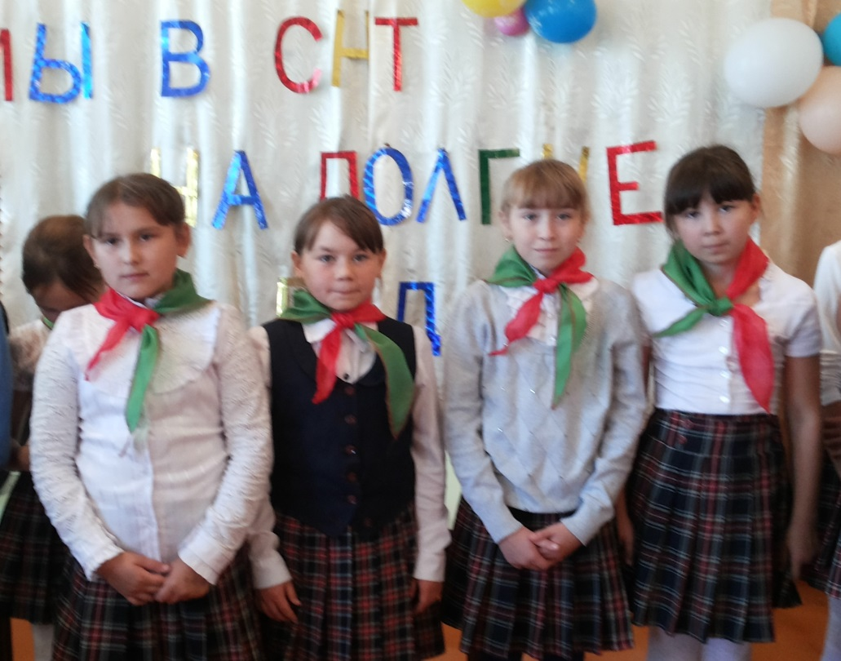
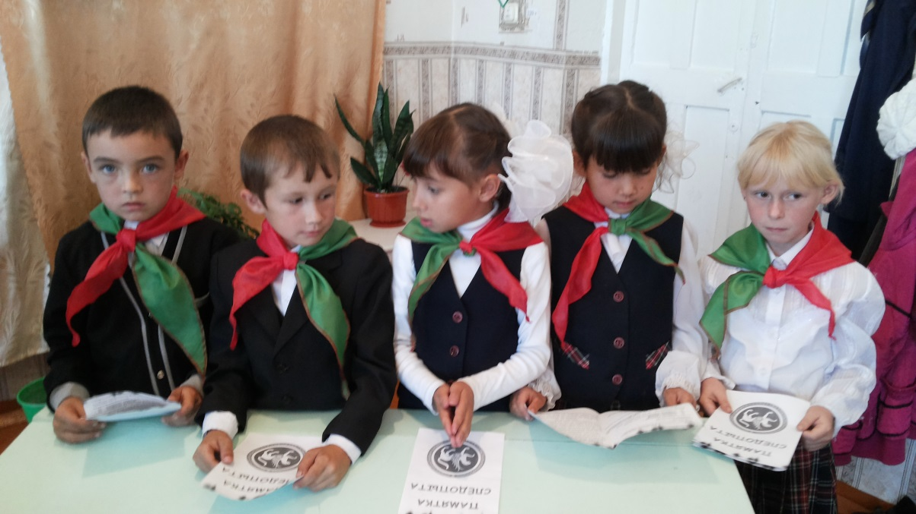
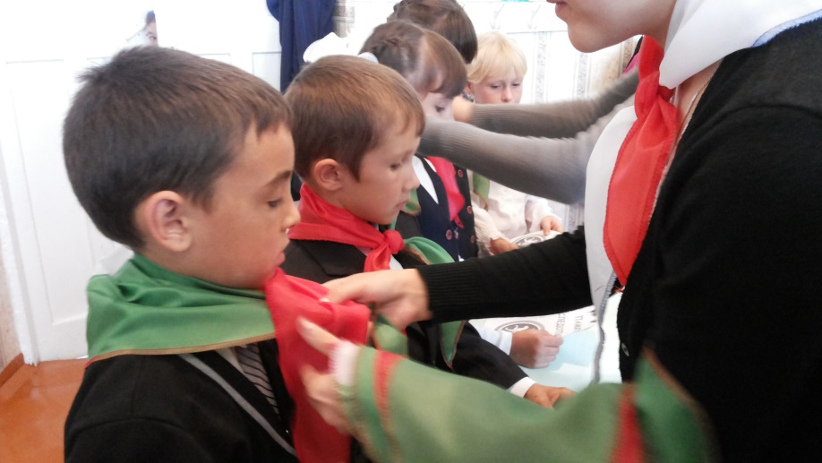
Прием в наследники и следопыты:

Slide 5
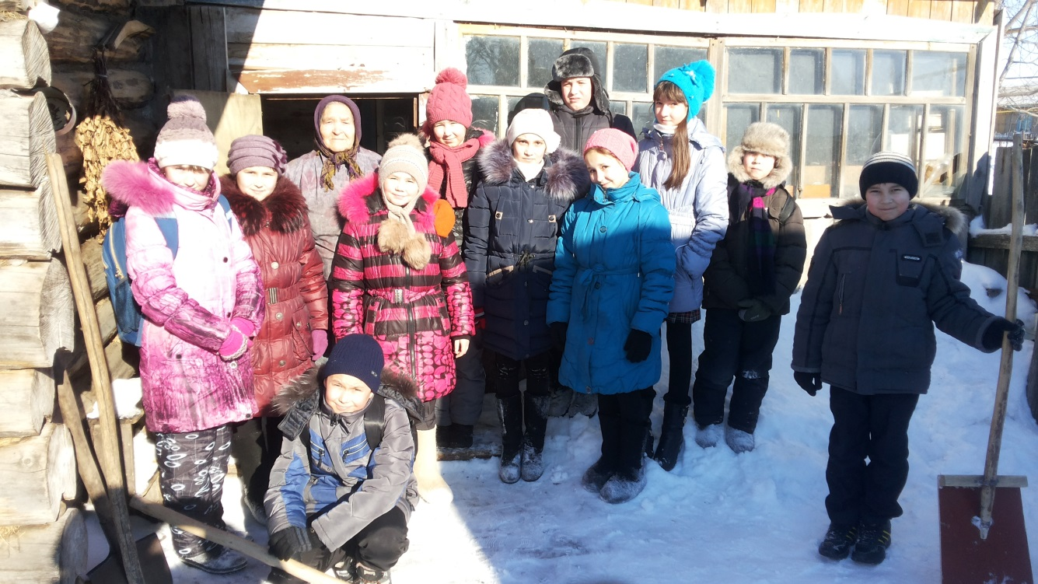
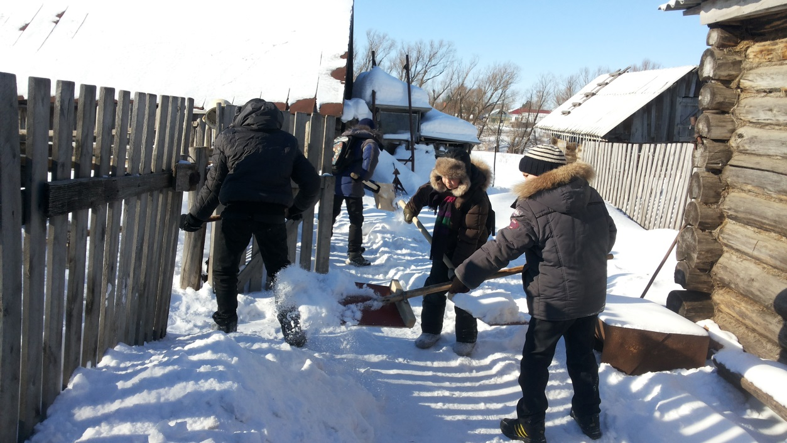
Мы – Тимуровцы!

Slide 6
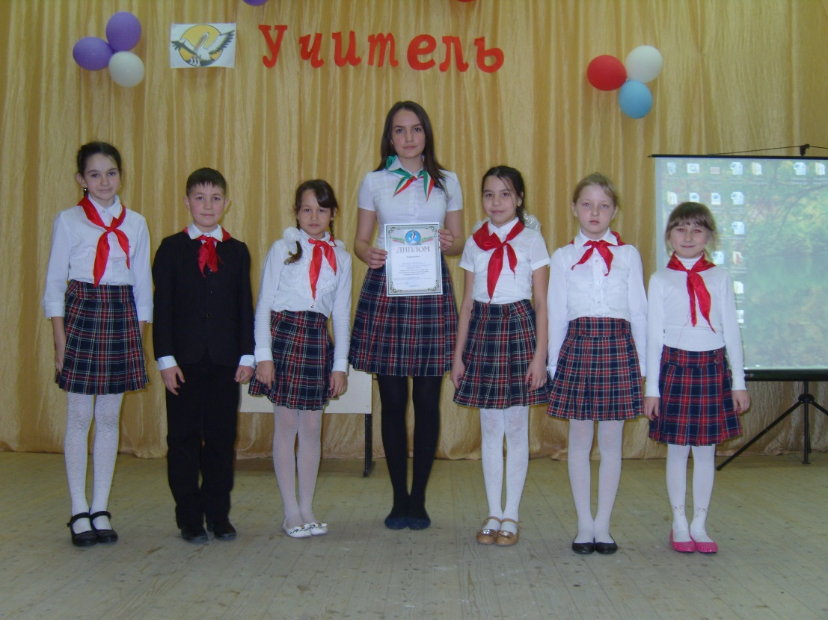
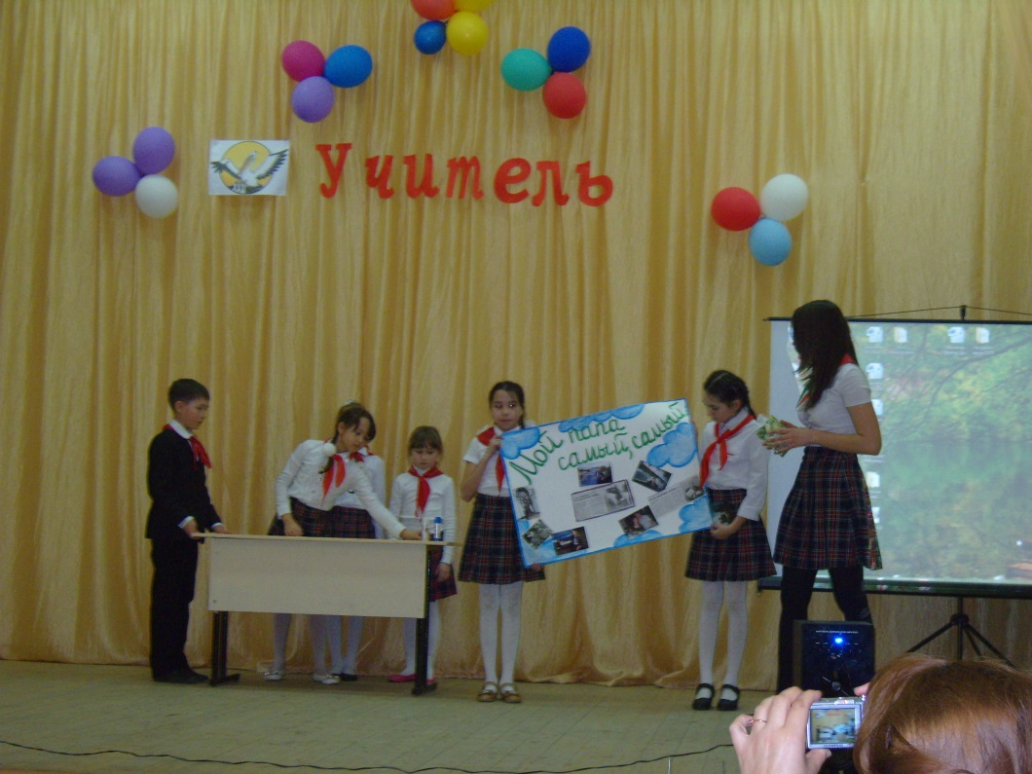
Районный этап конкурса «Замечательный вожатый»:

Slide 7
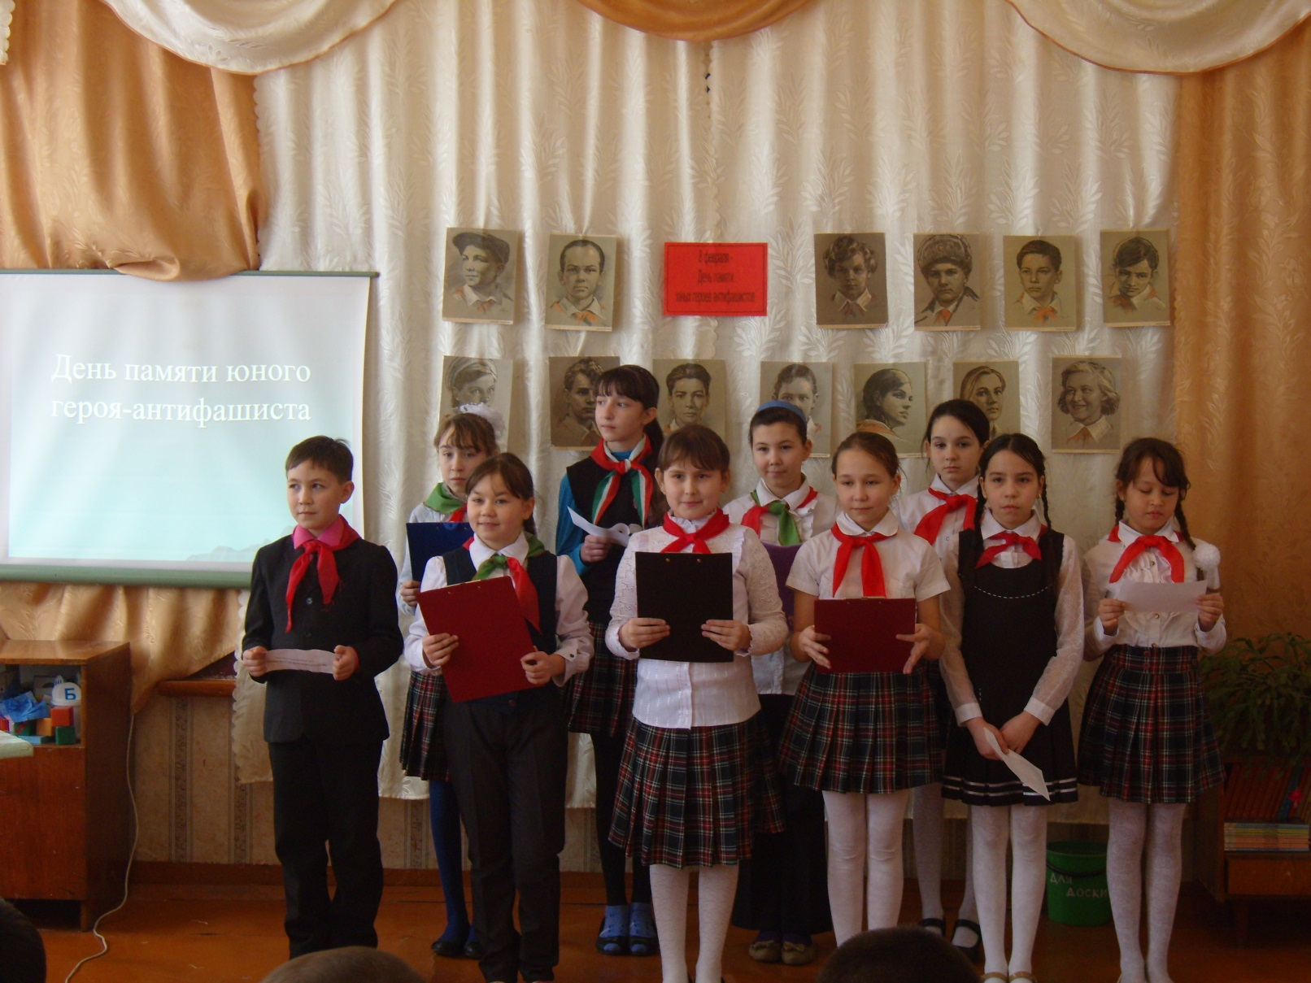
День памяти
Юного Героя-антифашиста:

Slide 8
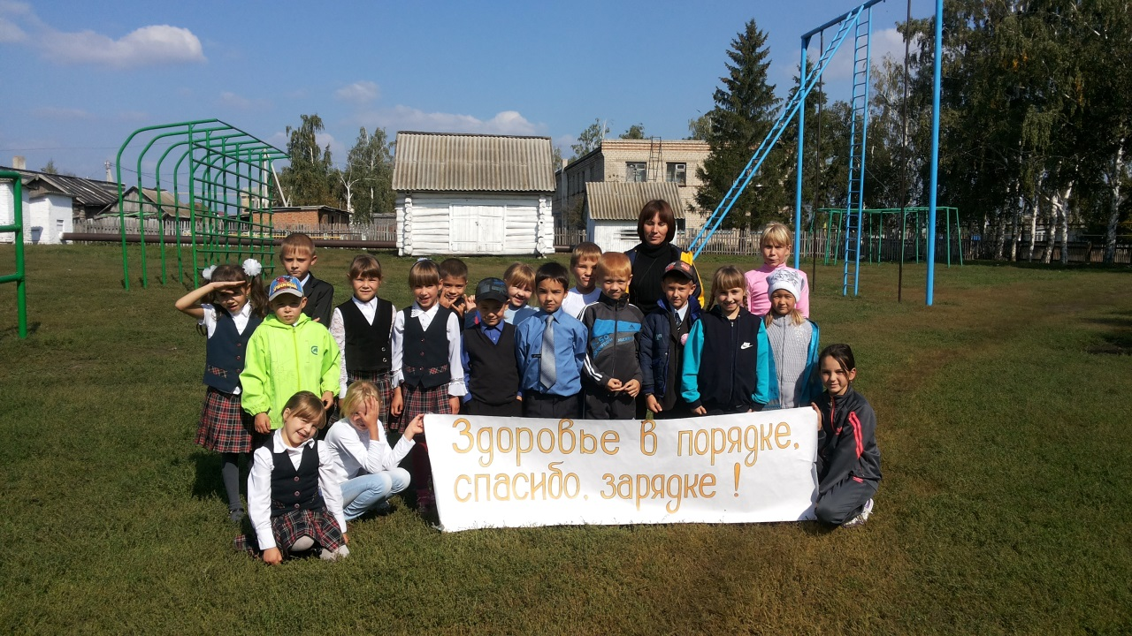
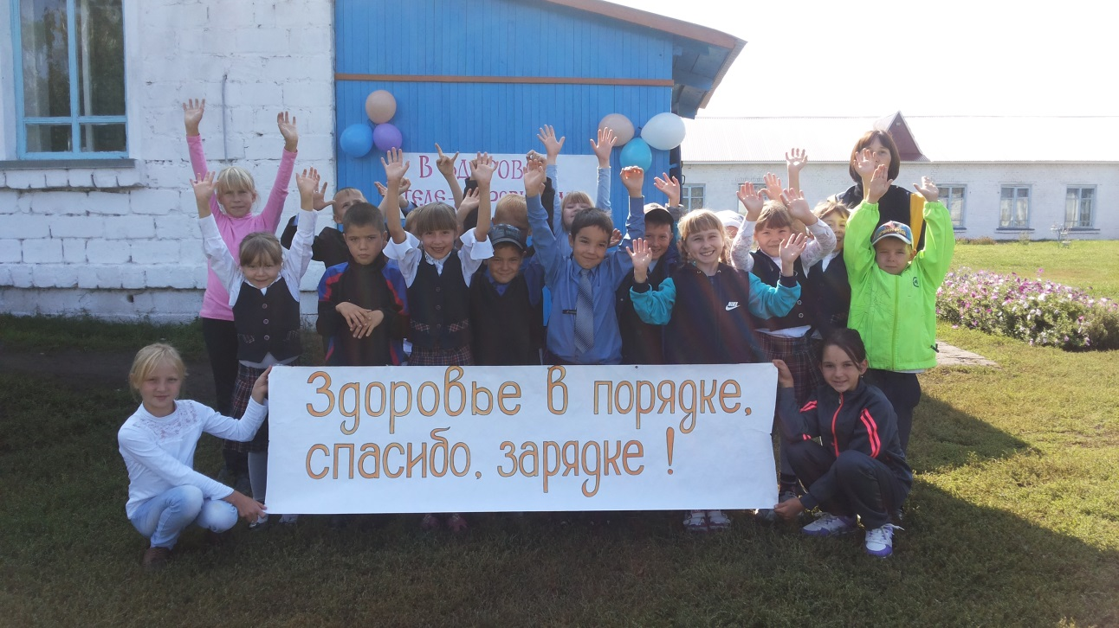
День ЗДОРОВЬЯ!

Slide 9
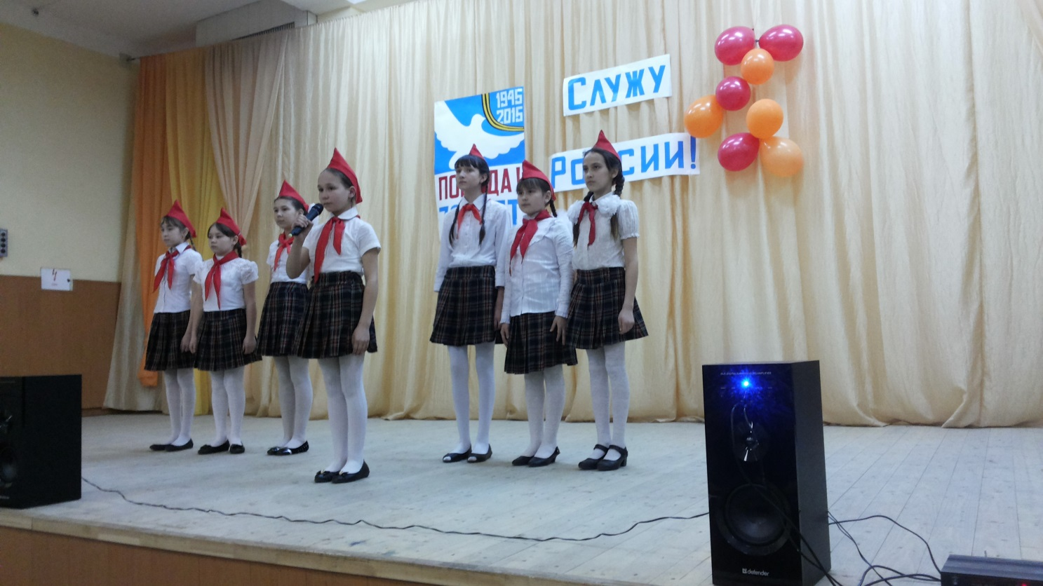
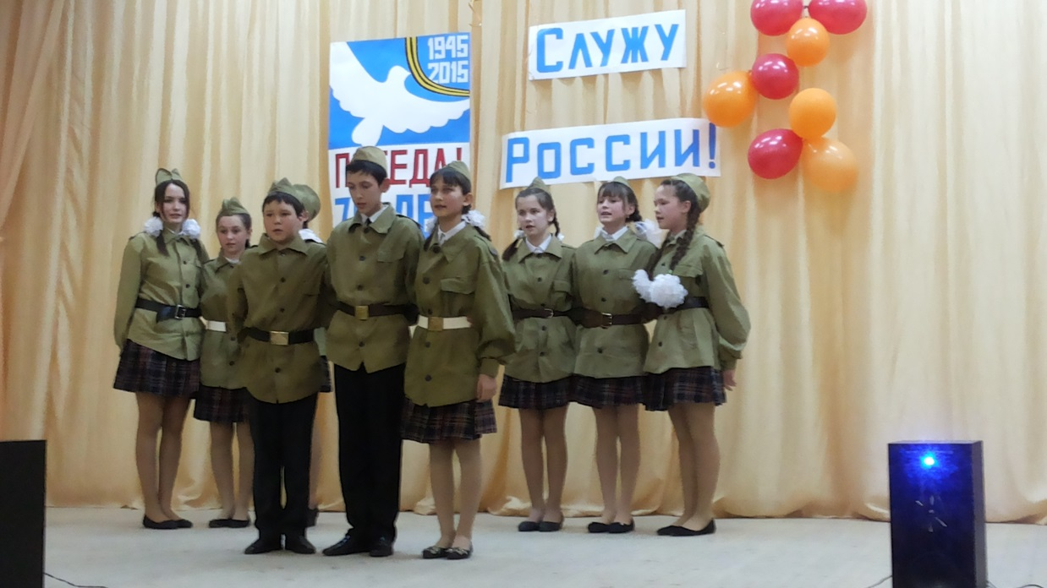
Районный конкурс солдатской песни «Служу России!»

Slide 10
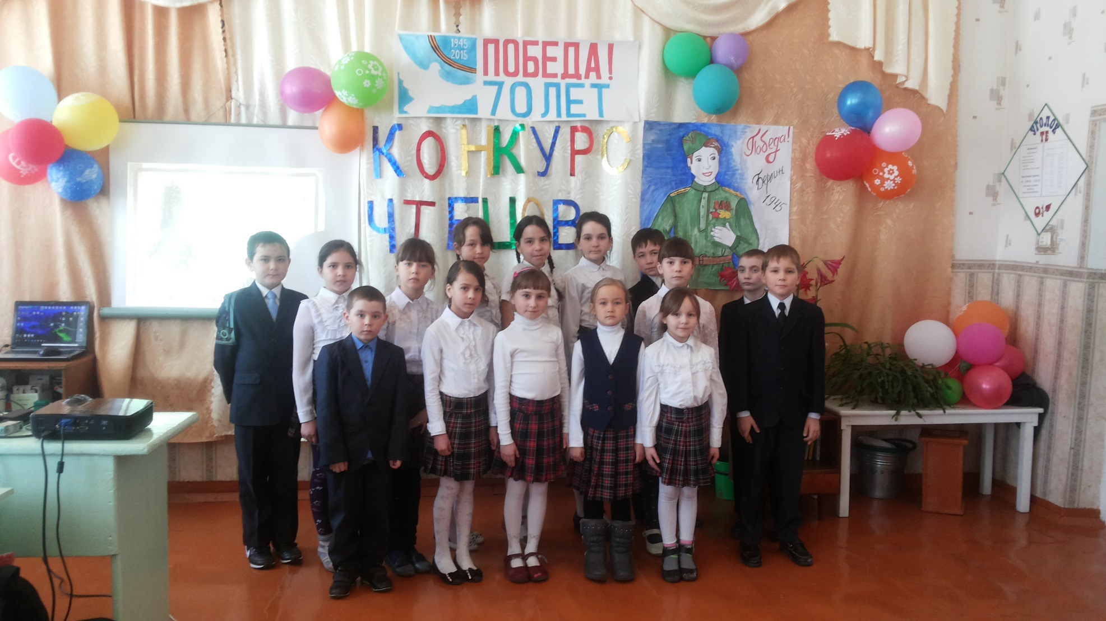
Школьный этап конкурса чтецов
«У войны не детское лицо!»:

Slide 11
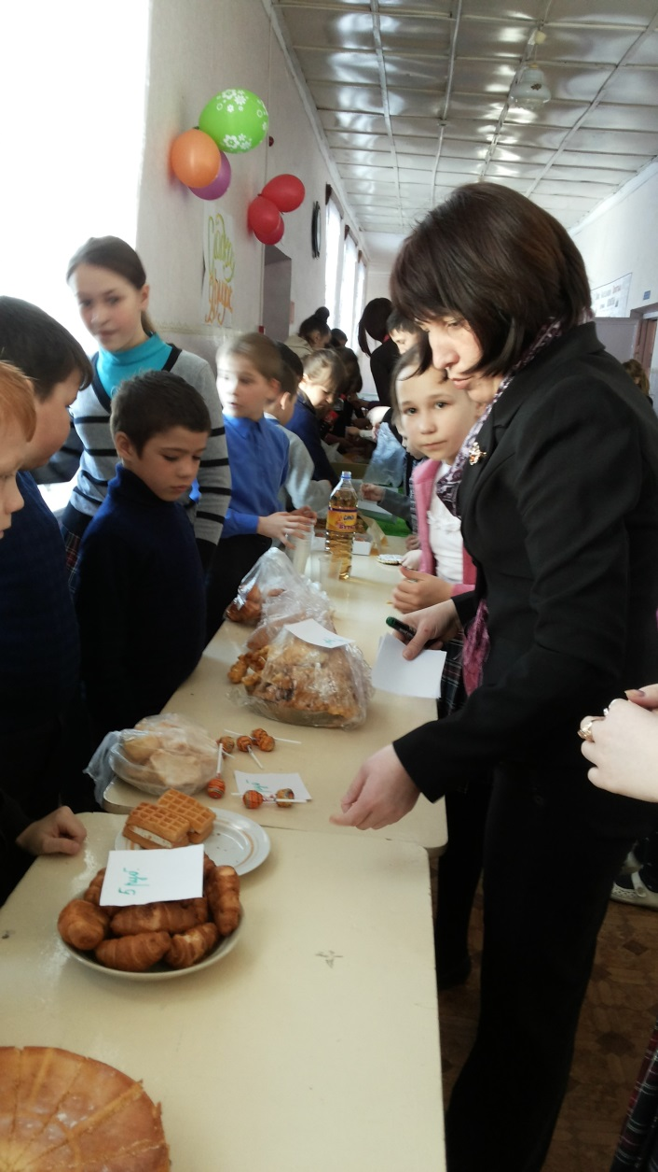
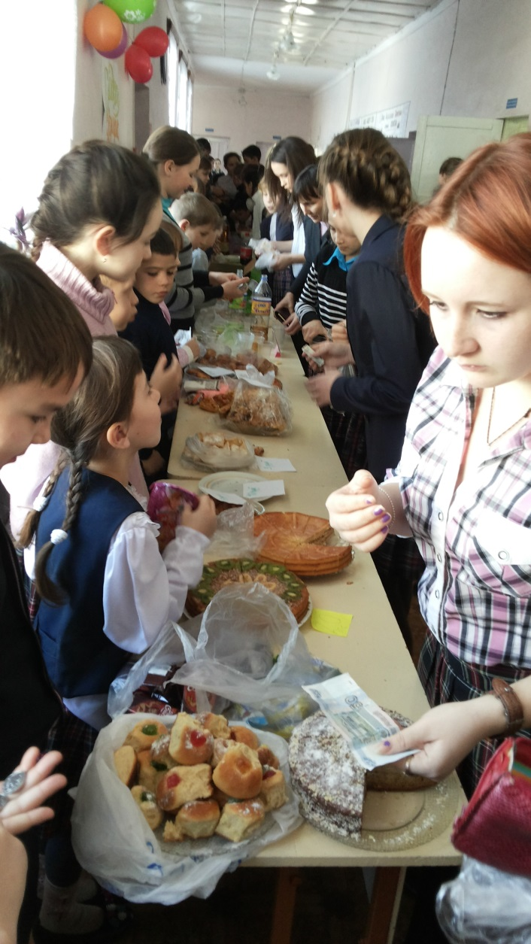
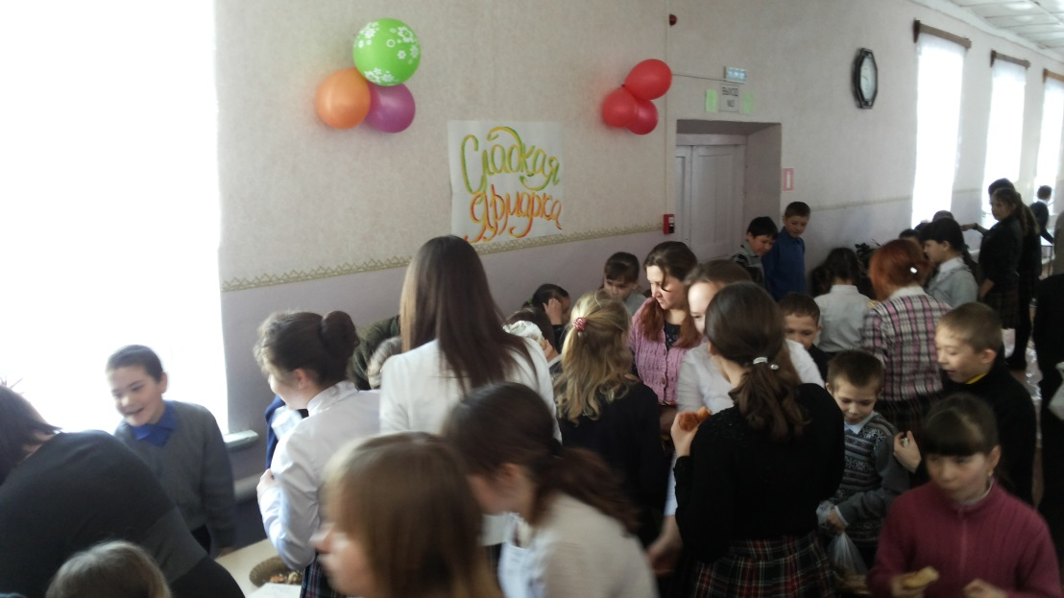
СЛАДКАЯ ЯРМАРКА:

Slide 12
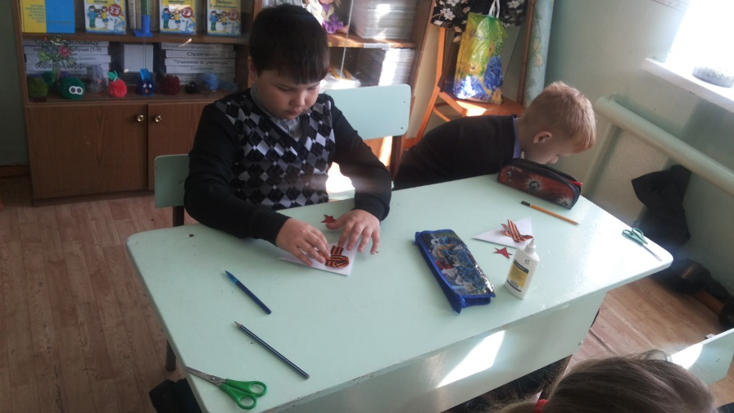
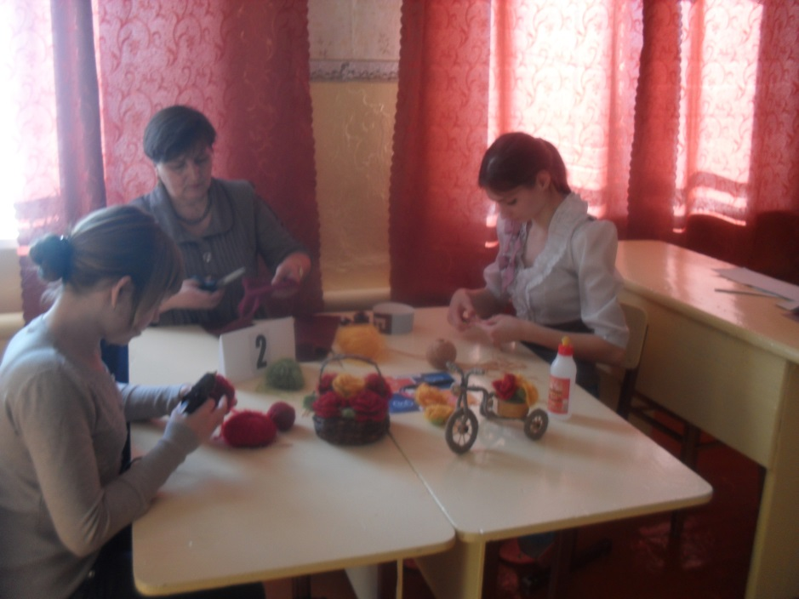
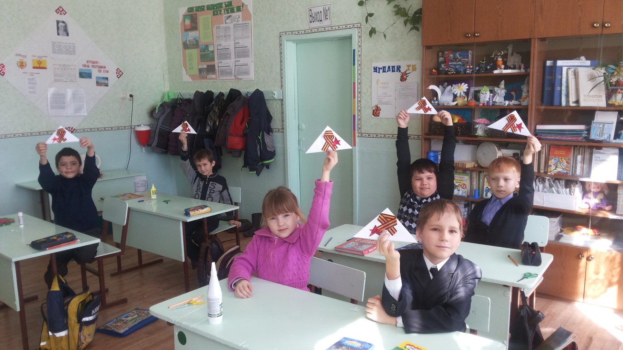
Участие в акции «Подарок ветерану»:

Slide 13
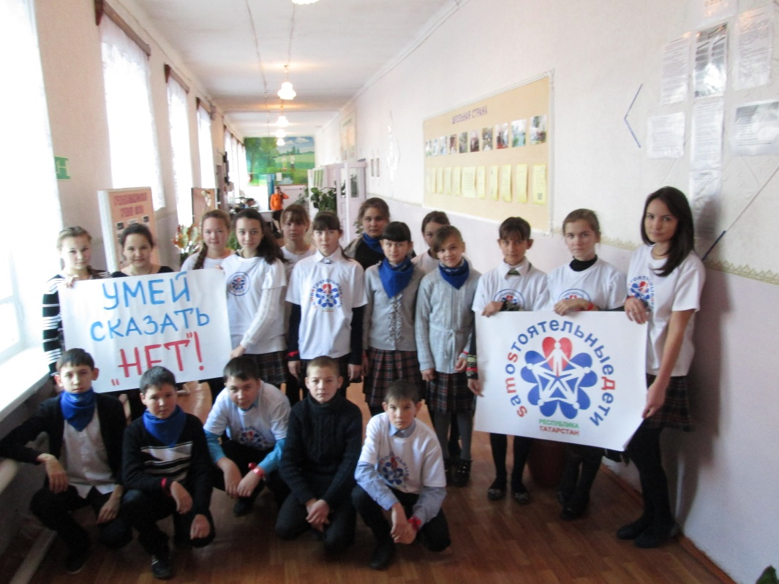
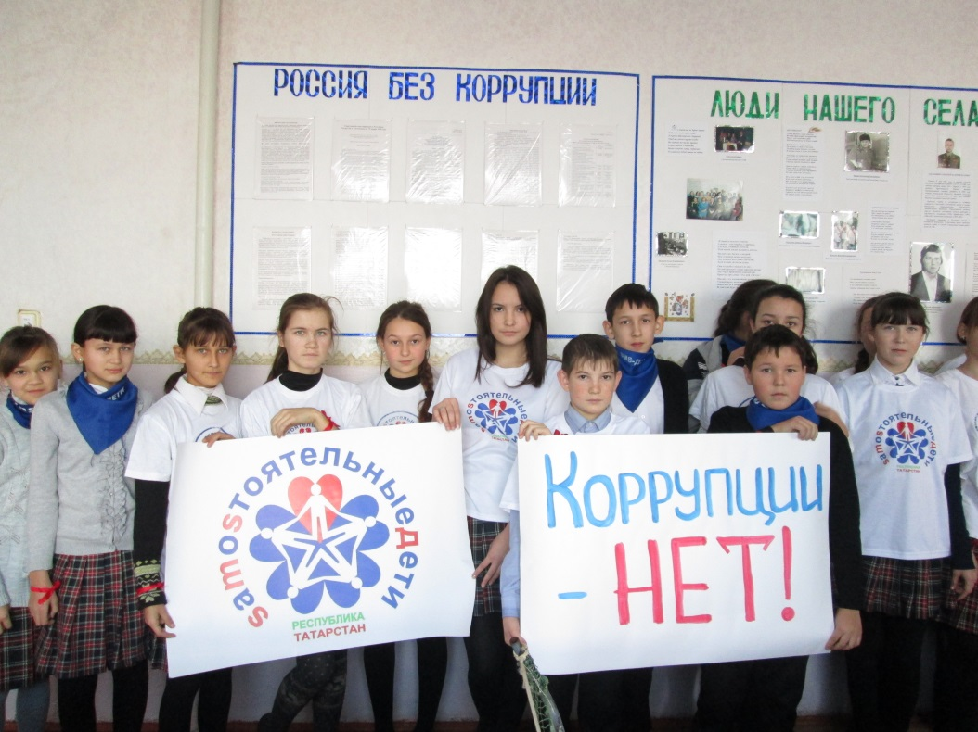
Отряды наследников СНТ – активные SMS-дети:

Slide 14
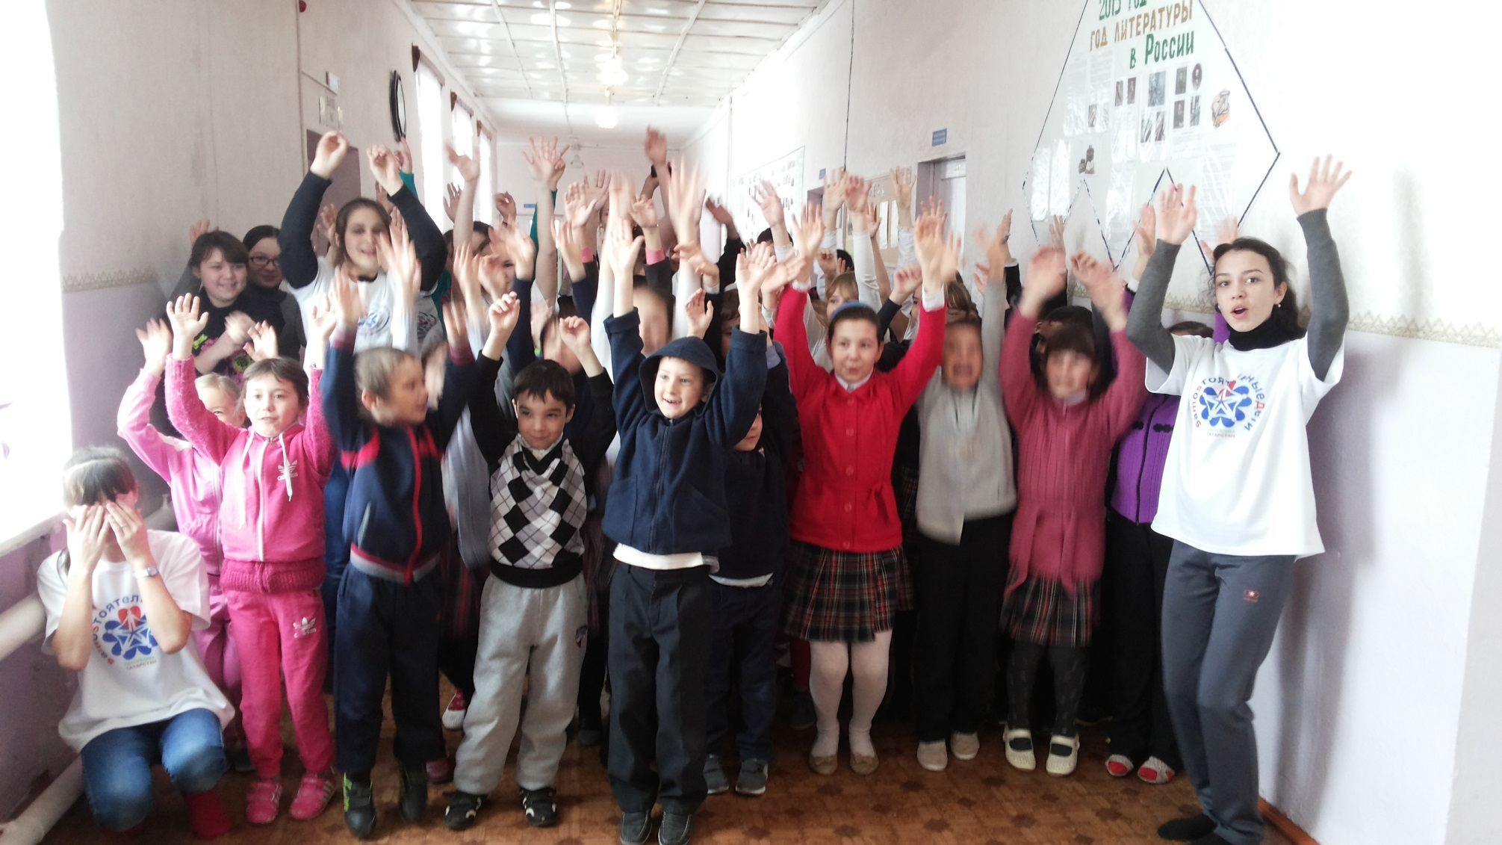
Общешкольный флэш-моб с SMS-детьми:

Slide 15
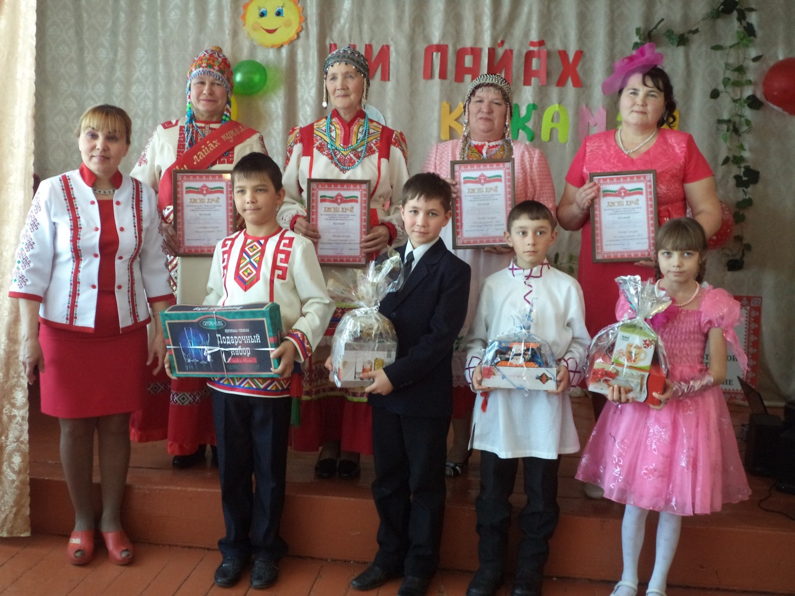
Участие Лысова Ильи и его бабушки в районном конкурсе «Лучшая бабушка» :

Slide 16
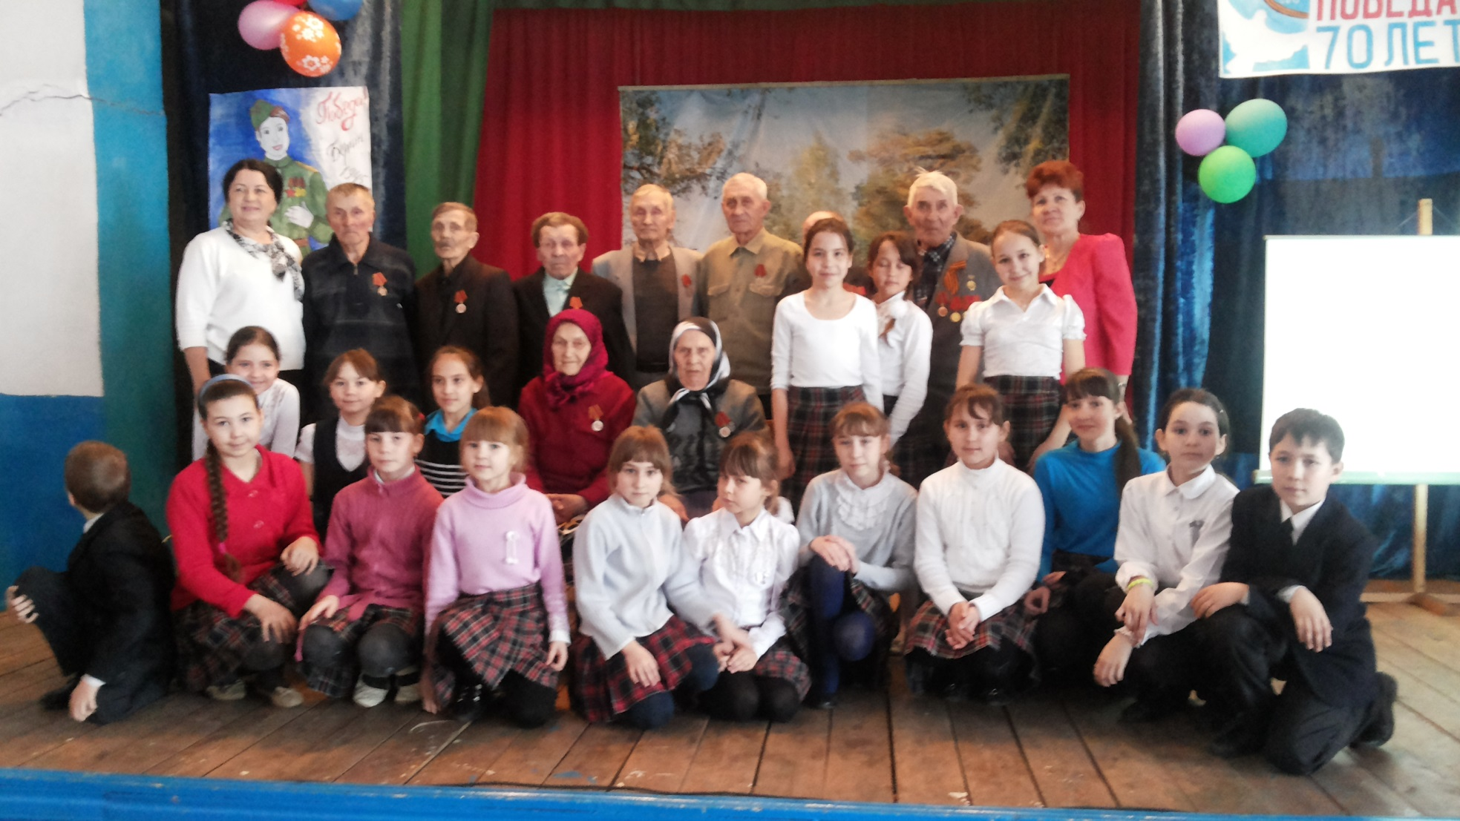
Концерт для ветеранов ВОВ, труженников тыла и вдов ветеранов:

Slide 17
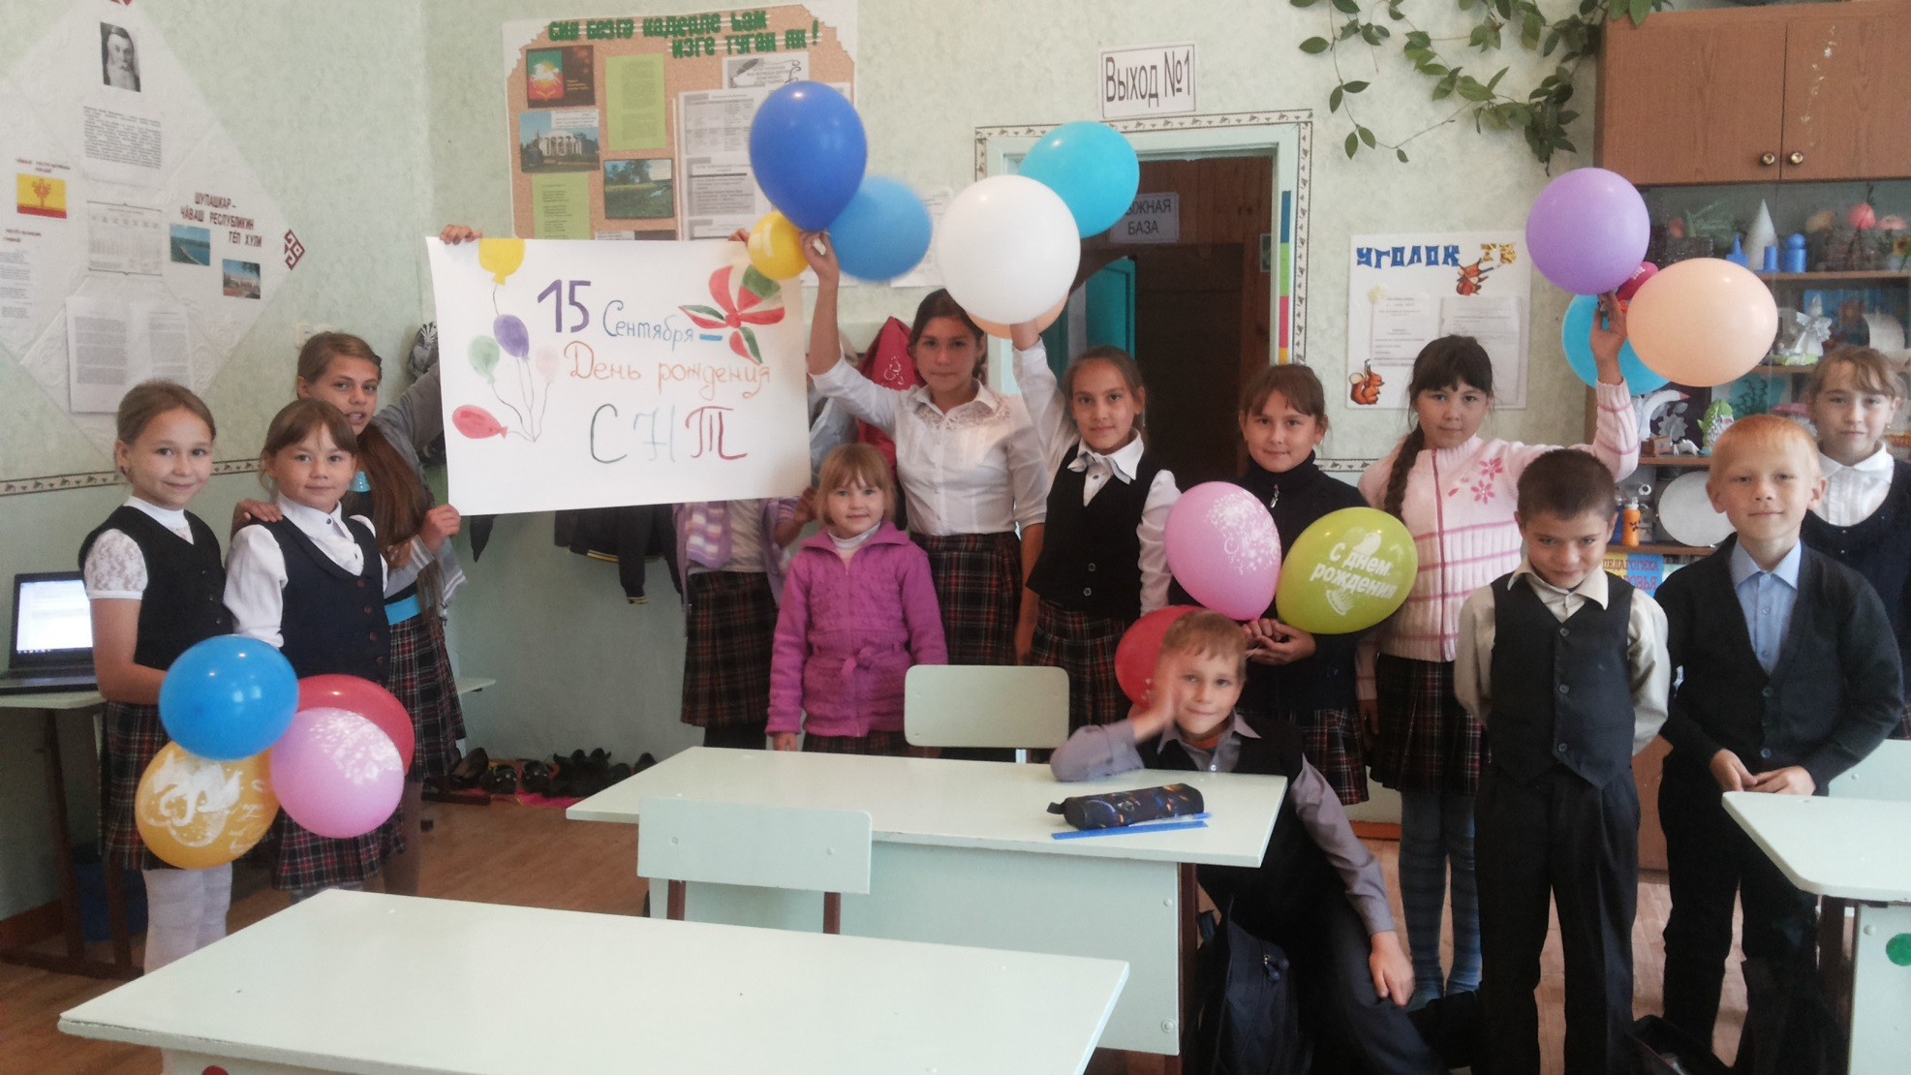
Акция, посвященная Дню рождения СОЮЗА НАСЛЕДНИКОВ ТАТАРСТАВНА

Slide 18
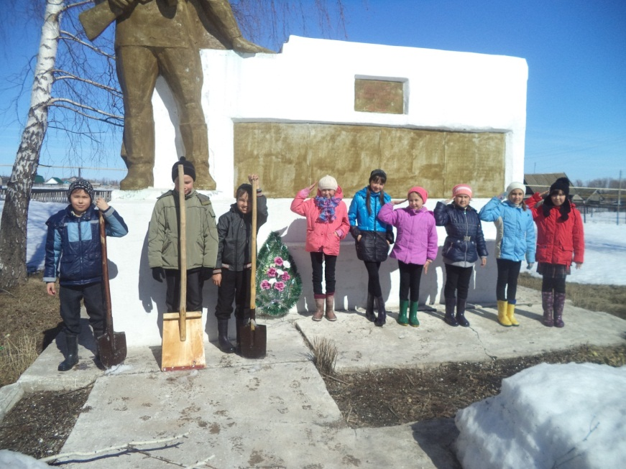
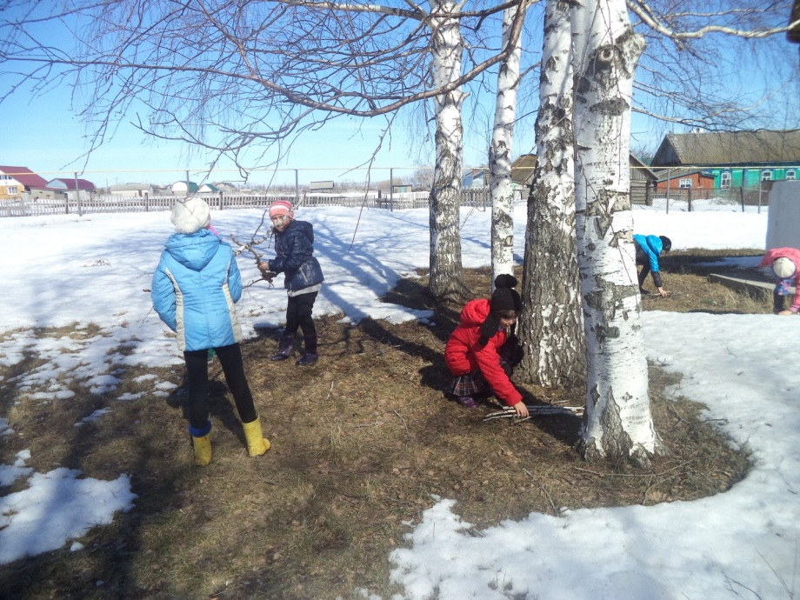
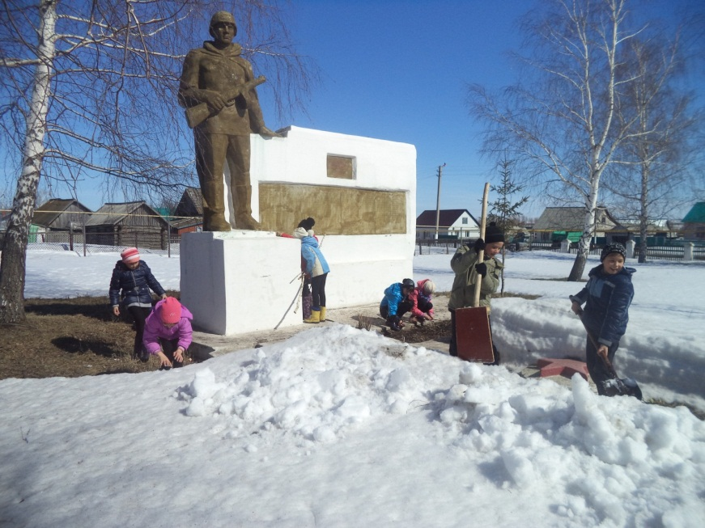
Уборка территории памятника «Советский солдат»

Slide 19
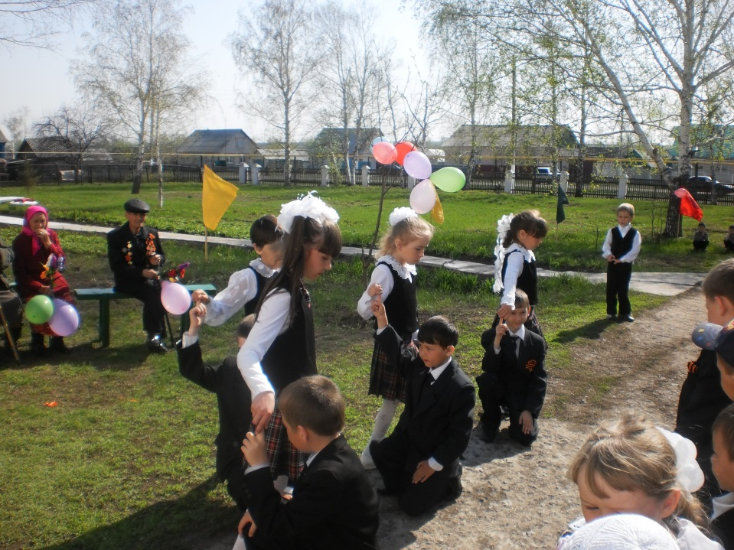
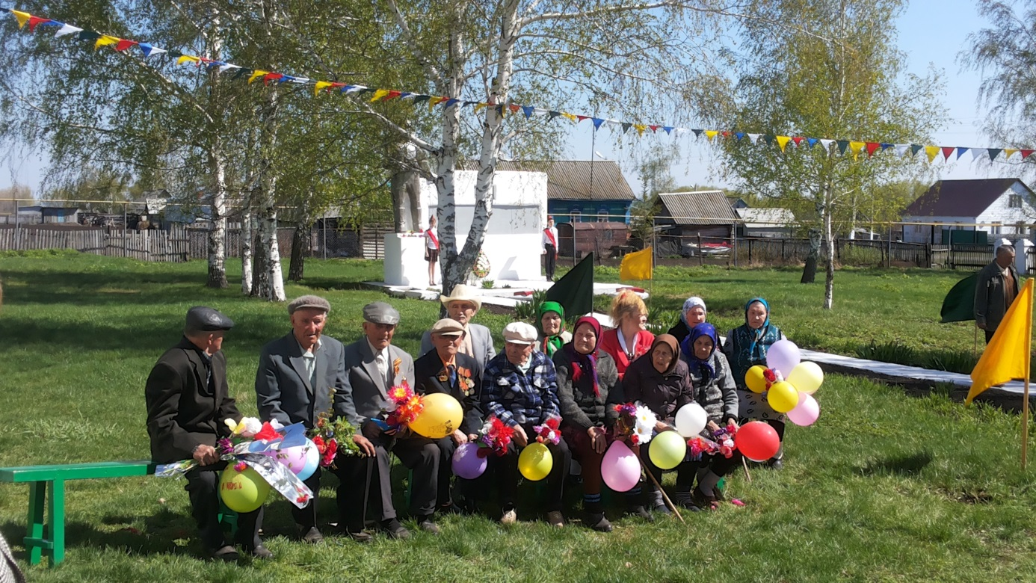
9 МАЯ – Великий День Великой Победы!

Slide 20
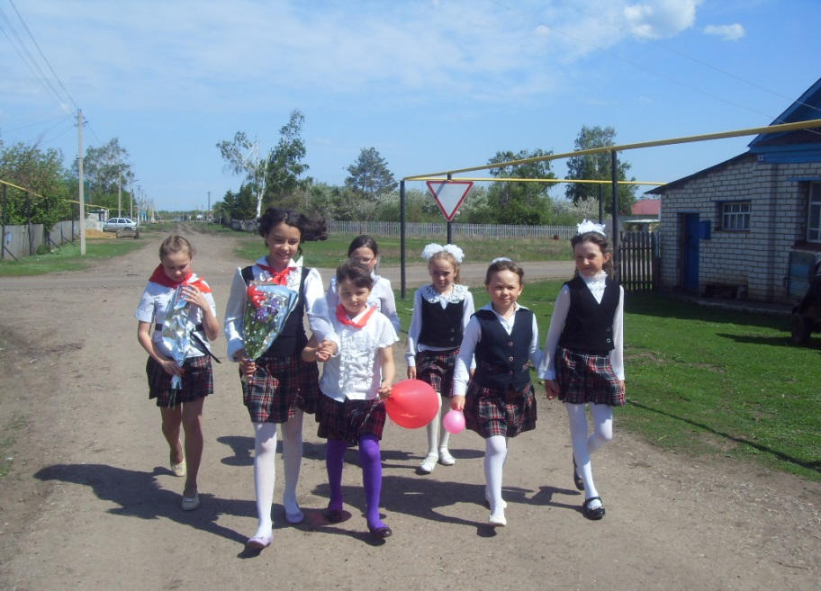
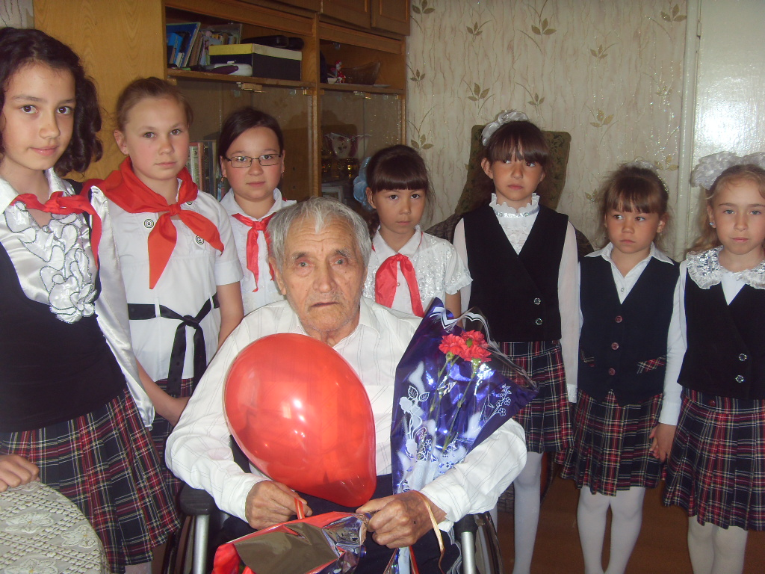
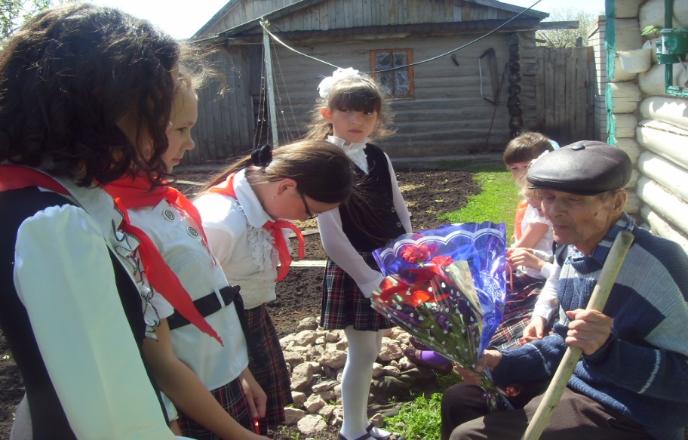
Навещаем ветеранов:

Slide 21
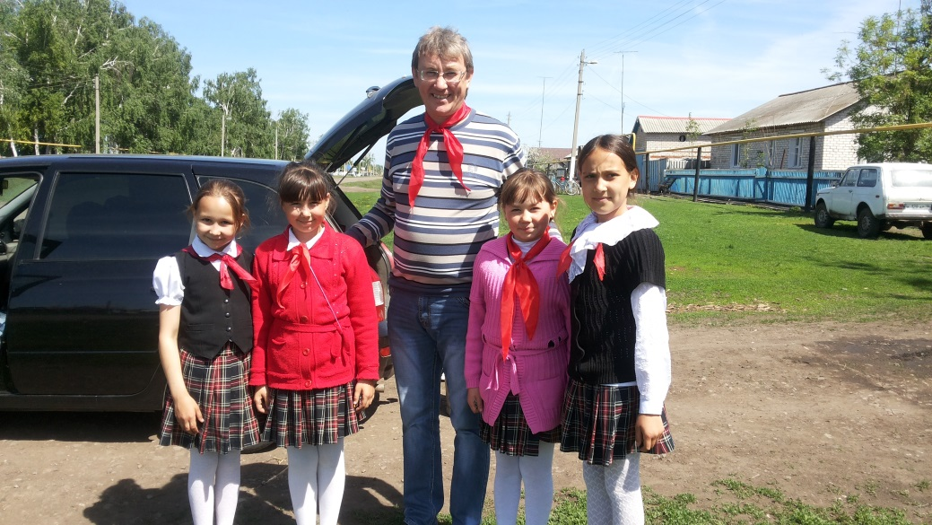
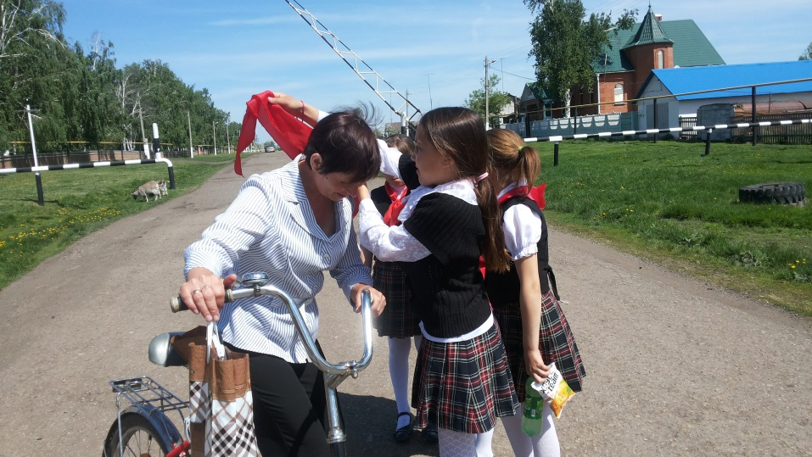
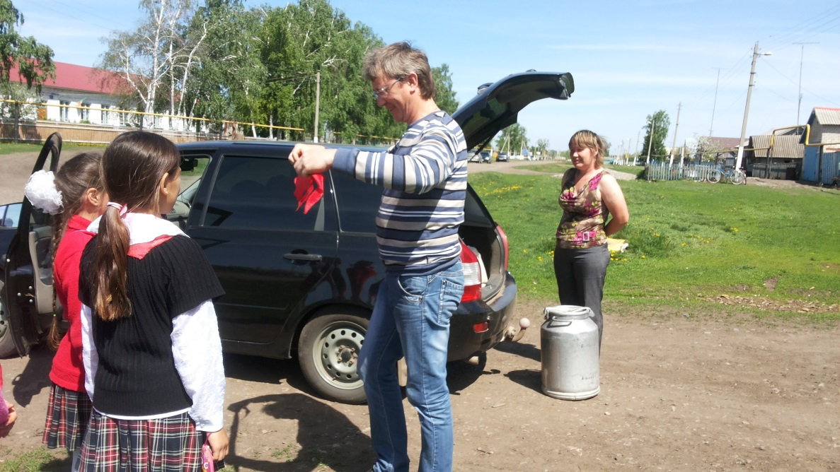
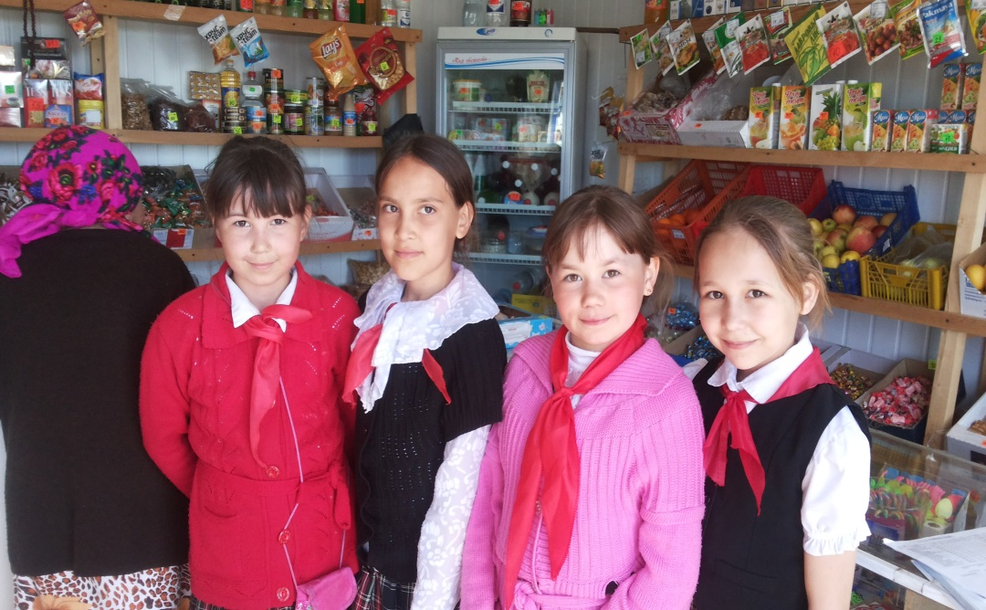
19 МАЯ – День Детства и Пионерии:

Slide 22
СПАСИБО
ЗА
ВНИМАНИЕ!

